Slide 1
Phénomènes de résonance dans différents domaines de la physique
Alexandre Jedrecy
Concours externe spécial de l’agrégation de physique-chimie option physique
Session 2022

Slide 2
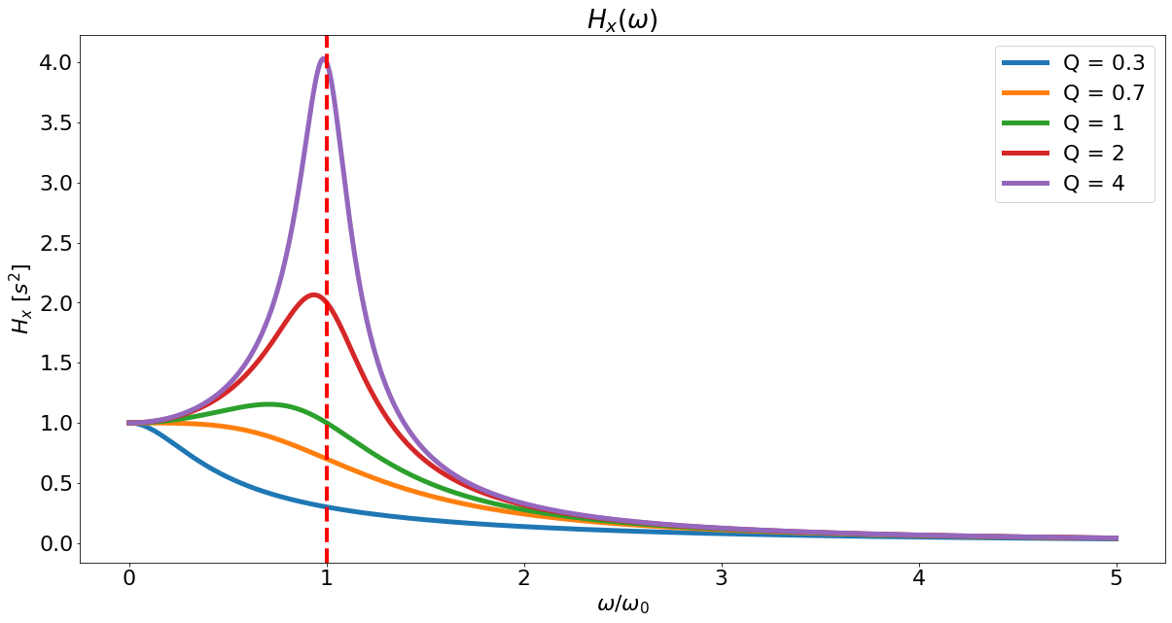
Résonance en position

Slide 3
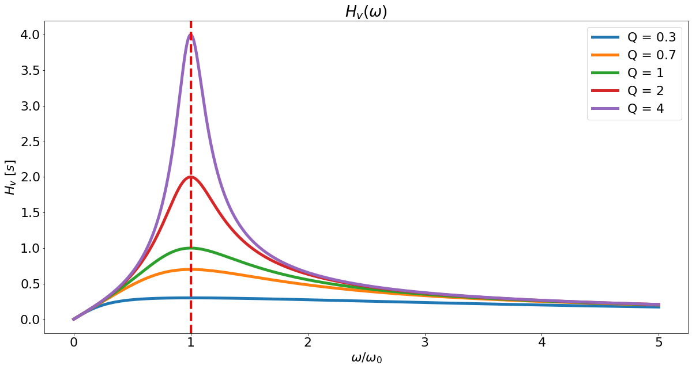
Résonance en vitesse

